Slide 1

随机变量的独立性
两随机变量独立的定义是：
设 X,Y是两个r.v，若对任意的x,y,有
则称X,Y相互独立 .
两事件A,B独立的定义是：
若P(AB)=P(A)P(B)
则称事件A,B独立 .

Slide 2
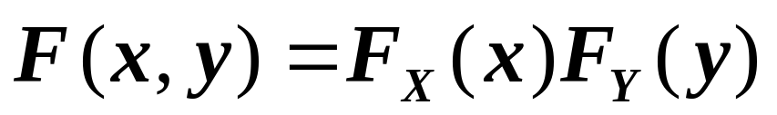
用分布函数表示,即
设 X,Y是两个r.v，若对任意的x,y,有
则称X,Y相互独立 .
它表明，两个r.v相互独立时，它们的联合
分布函数等于两个边缘分布函数的乘积 .

Slide 3
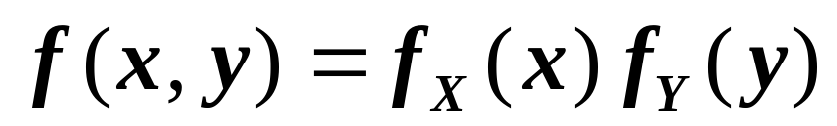
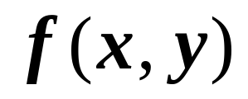
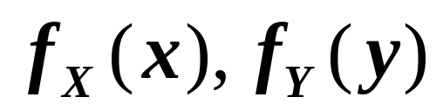
若 (X,Y)是连续型r.v ，则上述独立性的定义等价于：
对任意的 x, y, 有
几乎处处成立，则称X,Y相互独立 .
其中
是X,Y的联合密度，
这里“几乎处处
成立”的含义是：
在平面上除去面
积为0的集合外，
处处成立.
分别是X的
边缘密度和Y 的边缘密度 .

Slide 4
若 (X,Y)是离散型r.v ，则上述独立性的定义等价于：
对(X,Y)的所有可能取值(x_{i}, y_{j}),有
则称X和Y相互独立.

Slide 5
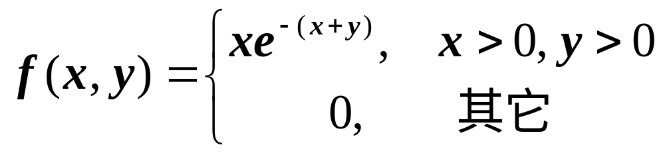
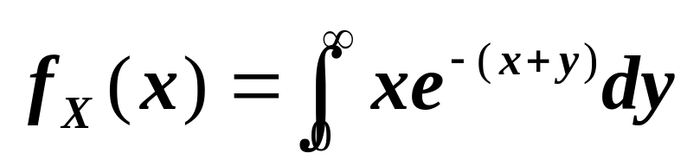
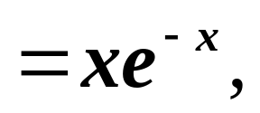
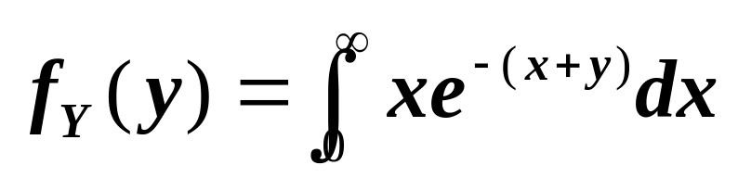
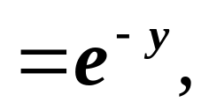
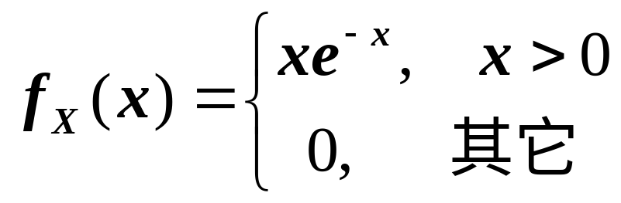
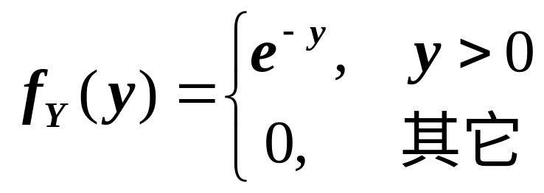
例1 设(X,Y)的概率密度为
对一切x, y, 均有：
故X,Y 独立
问X和Y是否独立？
解：
x>0
y >0
即：

Slide 6
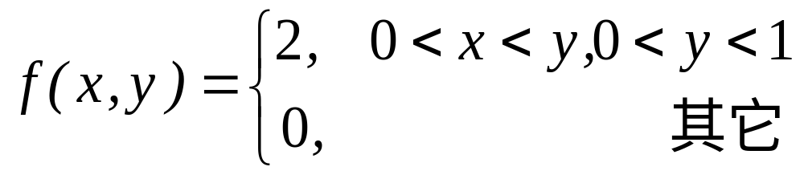
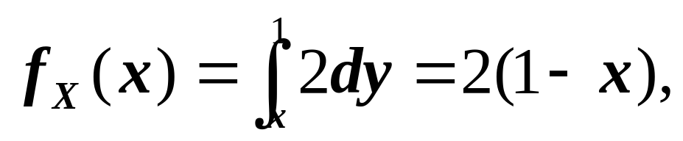
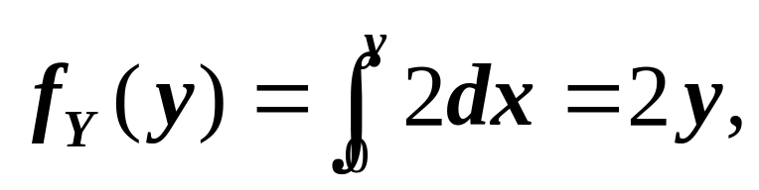
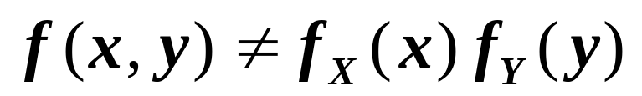
若(X,Y)的概率密度为
情况又怎样？
解：
0<x<1
0<y<1
由于存在面积不为0的区域，
故X和Y不独立 .

Slide 7


例2 甲乙两人约定中午12时30分在某地会面.如果甲来到的时间在12:15到12:45之间是均匀分布. 乙独立地到达,而且到达时间在12:00到13:00之间是均匀分布. 试求先到的人等待另一人到达的时间不超过5分钟的概率. 又甲先到的概率是多少？
解: 设X为甲到达时刻,Y为乙到达时刻
以12时为起点,以分为单位,依题意,
X~U(15,45), Y~U(0,60)

Slide 8
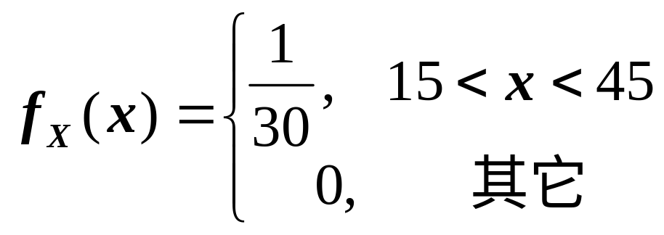
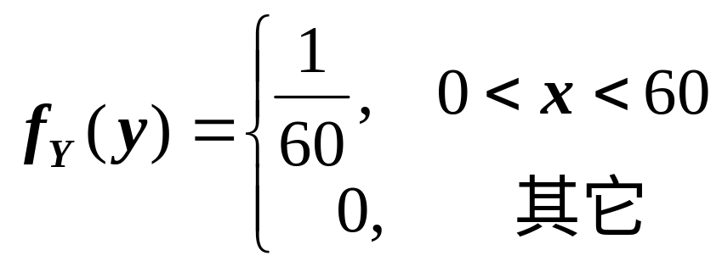
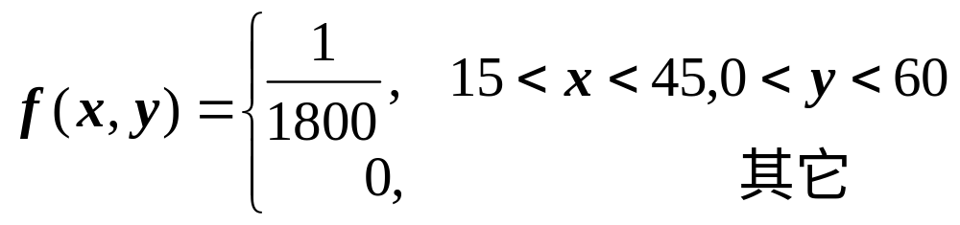

解: 设X为甲到达时刻， Y为乙到达时刻
以12时为起点，以分为单位，依题意，
X~U(15,45), Y~U(0,60)
先到的人等待另一人
到达的时间不超过5分钟
的概率
由独立性
甲先到
的概率
所求为P( |X-Y | 5) 及P(X<Y)

Slide 9





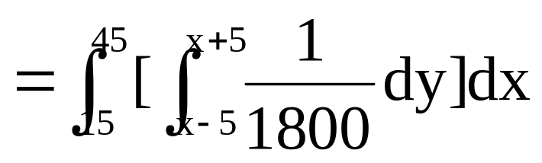






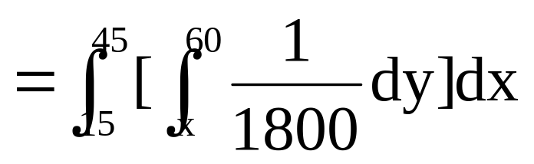
解一：
P(| X-Y| 5)
=P( -5< X -Y <5)
=1/6
P(X<Y)
=1/2

Slide 10
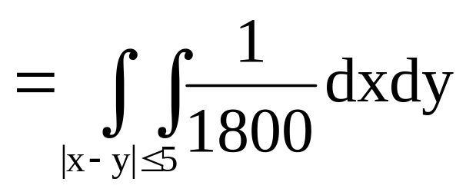
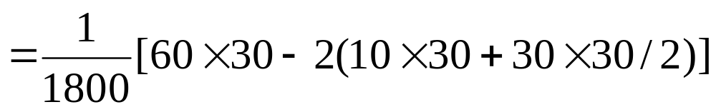
解二：
P(| X-Y| 5)
=1/6
被积函数为常数，
直接求面积
P(X <Y)
=P(X >Y)
=1/2

Slide 11
随机变量独立性的概念不难推广到两个以上r.v的情形.（见教材）
最后我们给出有关独立性的两个结果：
定理1 若连续型随机向量（X₁, …,X_{n}）的概率密度函数f(x₁, …,x_{n})可表示为n个函数g₁, …,g_{n}之积，其中g_{i}只依赖于x_{i}，即
f(x₁, …,x_{n})= g₁(x₁) …g_{n}(x_{n})
则X₁, …,X_{n}相互独立,且X_{i}的边缘密度f_{i}(x_{i})与g_{i}(x_{i})只相差一个常数因子.

Slide 12
定理2 若X₁, …,X_{n}相互独立,而
Y₁=g₁(X₁, …,X_{m}), Y₂=g₂ (X_{m+1}, …,X_{n})
则Y₁与Y₂独立 .

